Slide 1
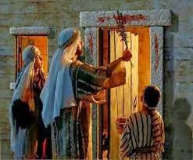
Lección 05
02 de agosto 2025
LA PASCUA
TEXTO CLAVE: Éxodo 12:26, 27
Escuela Sabática – 3° Trimestre de 2025

Slide 2

I. OBJETIVO: ¿Qué enseñar?
Aprendamos a ser un discípulo que confía en el Cordero de Dios
APRENDIZAJE POR NIVELES:
SABER: Entender la última advertencia de Dios y su juicio.
SENTIR: El deseo de confiar en el sacrificio del Cordero de Dios.
HACER: La decisión de aceptar el plan de la redención.

Slide 3

II. MOTIVAR: ¿Cómo motivar y cómo enseñar?
Con preguntas motivadoras, presentando necesidades y casos de la vida:
¿Faraón recibió la advertencia de Juicio de Dios?
¿La pascua ilustra el evangelio eterno?
¿La última plaga ilustra el juicio final divino?

Slide 4
III. EXPLORA: 1.¿Faraón recibió la advertencia de Juicio de Dios? Éxodo 11:1- 8
Sí. “El profeta Amós declara que nada hace Dios sin revelar su secreto a los siervos los profetas, (Amós 3:7). En armonía con ello, el Señor reveló al faraón lo que se avecinaba por medio del profeta Moisés.” (GEB 50)
“El gobernante de Egipto recibió la más solemne advertencia del juicio de Dios, contra el orgullo, la explotación, la violencia, y la idolatría, responsable de las calamidades que abatirían la tierra.” (Id)
Deberíamos escuchar las advertencias, mucho más si viene de Dios, porque él conoce el futuro. “Dios ejecutará la justicia, que es expresión de su amor.” (GEB 41- 43)

Slide 5
2. ¿La pascua ilustra el evangelio eterno? Éxodo 12:1- 13
Sí. “El cordero pascual tenía que ser sin defecto pues señalaba a Jesucristo, el Cordero de Dios, que quita el pecado del mundo.” (GEB 52)
“La sangre del animal cumplía una función crucial: simbolizaba protección, y era señal de vida en un momento de muerte.” (Id)
“La sangre será la señal de la casa don ustedes estén. Al ver la sangre, pasaré de largo, y no habrá mortandad, cuando yo hiera la tierra de Egipto.” (Éxo. 12:13) De este modo demostraban su fe.
“¡Que poderosa representación de lo que significa el evangelio!”(GEB 52)
Notes:
GEB

Slide 6
3. ¿La última plaga ilustra el juicio final divino? Éxodo 12:29, 30
Sí, lleva nuestro pensamiento a la ejecución del juicio final de Dios, cuando los grandes gobernantes soberbios de la tierra, como faraón y los dioses falsos serán destruidos.
“La última plaga en Egipto cayó sobre los primogénitos. Fue un juicio divino sobre todos los dioses de Egipto y sobre todas la familias que adoraban a estos dioses falsos.” (GEB 54). Cosecharon lo que sembraron.
“Cada familia debía responder a una pregunta crucial: confiaría en el Señor, y en la provisión hecha por él para la vida, o la ignoraría?.” (GEB 56)

Slide 7

IV. APLICA:
¿Qué debo sentir al recibir estos conocimientos?
El deseo aceptar la provisión de Dios para la salvación mediante el Cordero de Dios.
¿Deseas confiar en el Señor para tu salvación?
¿Cuál es tu decisión?
V. CREA: ¿Qué haré para compartir esta lección la próxima semana? Crear oportunidades y compartir sobre el juicio de Dios en Egipto. Amén

Slide 8
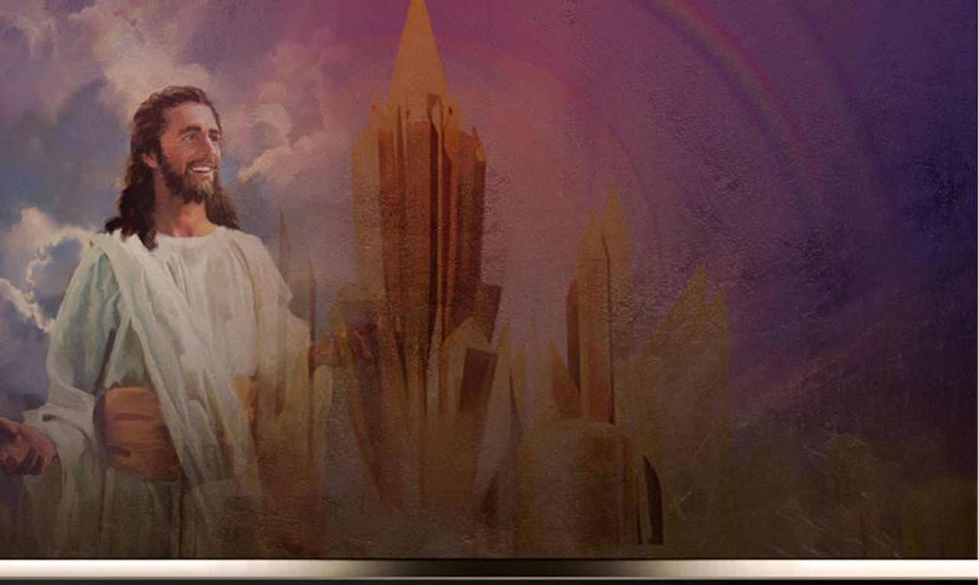

Créditos
DISEÑO ORIGINAL
Lic. Alejandrino Halire Ccahuana
http://decalogo-janohalire.blogspot.com/p/escuela-sabatica.html
Distribución
Recursos Escuela Sabática ©
Para recibir las próximas lecciones inscríbase enviando un mail a:
www.recursos-biblicos.com
Asunto: Lecciones en Powerpoint
RECURSOS ADVENTISTAS
Recursos gratuitos
http://decalogo-janohalire.blogspot.com/
https://es.slideshare.net/ahalirecc
Recursos
Escuela Sabática

